Slide 1
Android知识讲义（一）
一、了解Android
二、Android四大组件
三、屏幕适配问题
四、代码演示
五、设计Android App

Slide 2
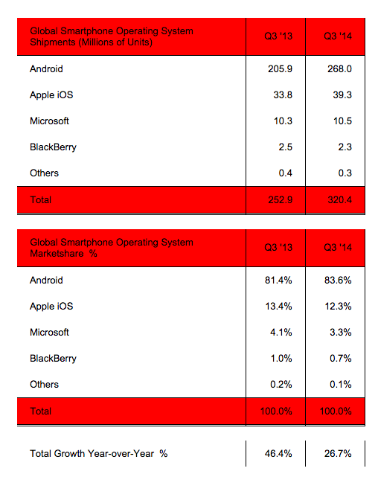
智能手机市场份额
数据来源：2014年第三季度 Strategy Analytics无线智能手机研究服务
Millions of Units：百万计算单位

Slide 3
了解Android
2007年Android 面世
2008年Android SDK 1.0 发布，同年Android开源
目前Android最新版本 Android SDK 5.0

Slide 4
Android缺陷
一、屏幕尺寸太多
二、应用市场太杂
三、不安全(通讯录、SIM序列号、部分SIM卡手机号可通过API获得、用户不知情况下收发短信、暗扣费、应用自身提权)

Slide 5
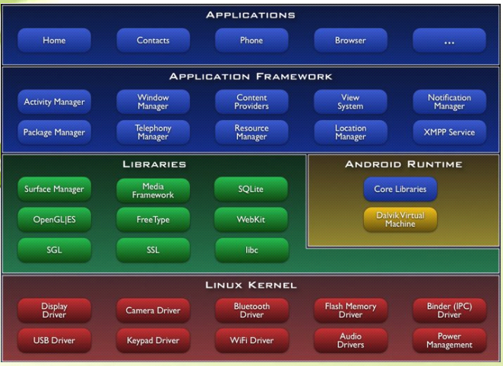
Android架构

Slide 6
Android开发文档
API文档
位置：sdk/docs/index.html
Android API：sdk/docs/reference/index.html
Android SDK java代码的应用层
Android NDK jni的开发(c/c++)

Slide 7
Android四大组件
Activity 界面控制器
Service 服务
Content Provider 内容提供
Broadcast Receiver 广播

Slide 8
屏幕适配：资源文件夹drawable
res/下文件夹的命名：｛作用｝[-｛适用条件｝*]
drawable-hdpi 高分辨率图片,如WVGA (480x800),FWVGA (480x854)
drawable-mdpi 中等分辨率图片,如HVGA (320x480)
drawable-ldpi 低分辨率图片,如QVGA (240x320)
ldpi：240x320
mdpi：320x480
hdpi：480x800、480x854
xhdpi：>=960*720
xxhdpi：1280×720
屏幕适配问题：多套图片资源或比例伸缩

Slide 9
屏幕适配：资源文件夹values
values/ 通用资源（文本、样式、尺寸）竖屏
values-land/ 横屏
values-sw600dp/ 最短边（宽）>= 600dp，选择此文件夹下资源
values-sw600dp-land/ 横屏

Slide 10
Activity 常用方法
代码说明

Slide 11
Activity生命周期
1.启动Activity：系统会先调用onCreate方法，然后调用onStart方法，最后调用onResume，Activity进入运行状态。
2.当前Activity被其他Activity覆盖其上或被锁屏：系统会调用onPause方法，暂停当前Activity的执行。
3.当前转到新的Activity界面或按Home键回到主屏，自身退居后Activity由被覆盖状态回到前台或解锁屏：系统会调用onResume方法，再次进入运行状态。
4.当前Activity台：系统会先调用onPause方法，然后调用onStop方法，进入停滞状态。
5.用户后退回到此Activity：系统会先调用onRestart方法，然后调用onStart方法，最后调用onResume方法，再次进入运行状态。
6.当前Activity处于被覆盖状态或者后台不可见状态，即第2步和第4步，系统内存不足，杀死当前Activity，而后用户退回当前Activity：再次调用onCreate方法、onStart方法、onResume方法，进入运行状态。
7.用户退出当前Activity：系统先调用onPause方法，然后调用onStop方法，最后调用onDestory方法，结束当前Activity。

Slide 12
Service
Service是后台服务、不可见、没有界面。可以启动一个服务Service来播放音乐、视频、记录地理信息位置的改变、启动一个服务来运行并一直监听某种动作 …
Service 优先级与Activity相同

Slide 13
启动Service
一、Context.bindService
二、Context.startService

Slide 14
Service 生命周期
一、Context.bindService
bindService()->onCreate()->onBind()->Service running--调用>onUnbind() -> onDestroy()
二、Context.startService
startService() ->onCreate()- >onStart()->Service running--调用context.stopService() ->onDestroy()

Slide 15
ContentProvider
一、 ContentProvider为存储和读取数据提供统一的接口
二、 使用ContentProvider，应用程序可以数据共享（如：通讯录中数据可被第三方应用获取）
三、 android内置的许多数据都是使用ContentProvider形式
ContentResolver 内容接收者

Slide 16
依据什么分享数据
URI ：资源标示符
Uri uri = Uri.parse(” … ”);
content://media/internal/images
返回设备上存储的所有图片
content://contacts/people/
返回设备上的所有联系人信息
content://contacts/people/5
返回单个结果（联系人信息中ID为5的联系人记录）
读取联系人权限：
android.permission.READ_CONTACTS

Slide 17
SQLite
SQLite：轻量级 、嵌入 性、所有数据都存放在单个文件、关系型数据库

Slide 18
创建数据库 extends SQLiteOpenHelper
构造函数 创建数据库文件
onCreate 传递SQLiteDataBase参数
单例返回SQLiteOpenHelper，方便对数据库的打开/关闭操作

Slide 19
SQLite 基本操作1
“CREATE TABLE USER(ID PRIMARY KEY AUTOINCREMENT,NAME TEXT)”
“INSERT INTO USER(NAME) VALUES(‘Lesson’)”
“UPDATE USER SET NAME=‘Lesson2’ WHERE ID=1”
“SELECT NAME FROME USER WHER ID=1”
“DELETE FROM USER WHERE NAME=‘Lesson’”

Slide 20
SQLite 基本操作2
创建表格、INSERT、UPDATE、DELETE
SQLiteDataBase.execSQL(sql);
SELECT 查询：SQLiteDataBase.rawQuery(sql,args)

Slide 21
BroadcastReceiver
广播接收者
开机完成后系统会产生一条广播，接收到这条广播就能实现开机启动服务的功能
当网络状态改变时系统会产生一条广播，接收到这条广播就能及时地做出提示和保存数据等操作
当电池电量改变时，系统会产生一条广播，接收到这条广播就能在电量低时告知用户及时保存进度

Slide 22
监听短信广播
权限：
android.permission.SEND_SMS
android.permission.RECEIVE_SMS
android.permission.READ_SMS
action
<action android:name="android.provider.Telephony.SMS_RECEIVED"/>

Slide 23
注册广播
<receiver android:name="."> <intent-filter> <action android:name="android.provider.Telephony.SMS_RECEIVED"></action></intent-filter></receiver>
Activity onCreate() ->registerReceiver()
Activity onDestroy()->unregisterReceiver()

Slide 24
设计APP
拼车APP “顺路搭”
设计思路：
1）、查找拼车伙伴
2）、查找司机信息
3）、从哪到哪？
4）、价格费用

